Slide 1


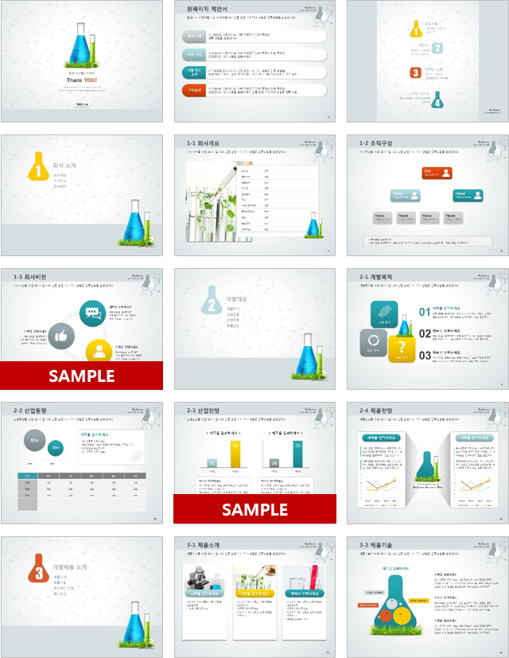
Bizforms PowerPoint
과학 제안서(연구개발)
파워포인트 > 표준작성법 > 제안서
제안서 표준작성 샘플 포함
23 page
원본 PPT 바로가기 >
http://www.bizforms.co.kr/bms/check.asp?code=bs3217338750418&go_url=http%3a%2f%2fpowerpoint.bizforms.co.kr%2fform_view%2fview.asp%3fnumber%3d105859%26v_flag%3d0

Slide 2

1-3 회사비전
06
전문가 조언
Bizforms
www.bizforms.co.kr
[회사비전]
회사비전을 위한 페이지입니다. 본문 맑은고딕 12pt 정렬은 왼쪽정렬을 권장합니다.
기업이 원하는 경영철학, 경영이념, 비전 등의 내용을 작성할 수 있는 부분입니다.
자사가 나아가고자 하는 방향과 경영비전에 대해서 구성도로 기재하거나 서술형식으로 할 수도 있습니다.
제목을 입력하세요
세부내용을 입력하세요.
본문 맑은고딕 10pt 정렬은
왼쪽 정렬을 권장합니다
이 상자는 출력 시 나오지 않습니다.
완성 후 삭제해주세요.
제목을 입력하세요
세부내용을 입력하세요.
본문 맑은고딕 10pt 정렬은
오른쪽 정렬을 권장합니다
제목을 입력하세요
세부내용을 입력하세요.
본문 맑은고딕 10pt 정렬은
왼쪽 정렬을 권장합니다

Slide 3
2-3 산업전망
09
전문가 조언
Bizforms
www.bizforms.co.kr
[산업전망]
산업전망을 위한 페이지입니다. 본문 맑은고딕 12pt 정렬은 왼쪽정렬을 권장합니다.
관련산업전망을 통하여 연구개발제품의 시장성을 다시 한번 분석할 수 있습니다.
연도별로 핵심사항을 간략하게 기재하여 작성할 수 있습니다.
< 제목을 입력하세요 >
< 제목을 입력하세요 >
이 상자는 출력 시 나오지 않습니다.
완성 후 삭제해주세요.
제목을 입력하세요
제목을 입력하세요
세부내용을 입력하세요. 본문 맑은고딕 10pt 정렬은 왼쪽정렬을 권장합니다.
세부내용을 입력하세요. 본문 맑은고딕 10pt 정렬은 왼쪽정렬을 권장합니다. 세부내용을 입력하세요. 본문 맑은고딕 10pt 정렬은 왼쪽정렬을 권장합니다.
세부내용을 입력하세요. 본문 맑은고딕 10pt 정렬은 왼쪽정렬을 권장합니다.
세부내용을 입력하세요. 본문 맑은고딕 10pt 정렬은 왼쪽정렬을 권장합니다. 세부내용을 입력하세요. 본문 맑은고딕 10pt 정렬은 왼쪽정렬을 권장합니다.

Slide 4


Slide 5


Slide 6

원본 PPT
바로가기
http://powerpoint.bizforms.co.kr/form_view/view.asp?number=186250&v_flag=0

Slide 7









Bizforms PowerPoint
제안서 추천 파워포인트 샘플
Ctrl + 클릭 시 페이지로 이동합니다.
바로가기 >
바로가기 >
바로가기 >
바로가기 >
바로가기 >
바로가기 >
바로가기 >
바로가기 >

Slide 8








Bizforms PowerPoint
컬러별 추천 파워포인트 샘플
Ctrl + 클릭 시 페이지로 이동합니다.
바로가기 >
바로가기 >
바로가기 >
바로가기 >
바로가기 >
바로가기 >
바로가기 >
바로가기 >

Slide 9


